Slide 1
Projeto e Design de Experiência do Usuário

Slide 2
Bibliografia

Slide 3
Contexto
Visa identificar, organizar as necessidades do usuário em entregáveis para o projeto de Experiência do Usuário.
Consiste na imersão do designer no mundo do usuário a fim de conhecer elementos sobre pessoas, processos e contexto de uso.
Envolve algumas etapas clássicas, que podem ser desenvolvidas de formas diferentes:
Processo circular
Sequencial

Slide 4
Etapas de UX
Descoberta
Visão do Produto
Desenho da Interface
Validação com Usuário

Slide 5
Etapa de Descobertas

Slide 6
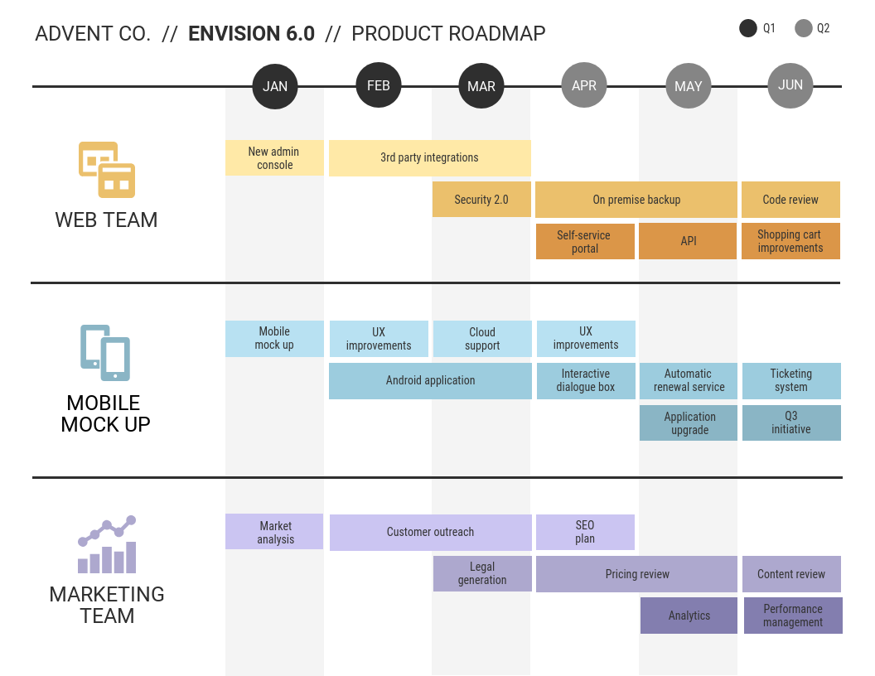
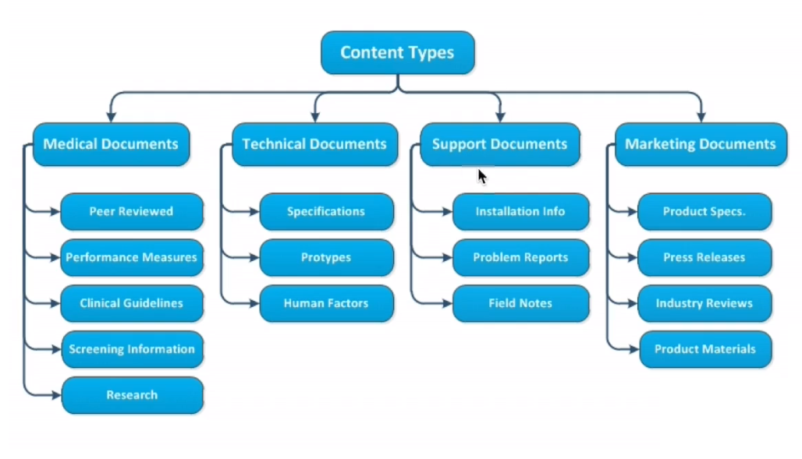
Visão do Produto

Slide 7
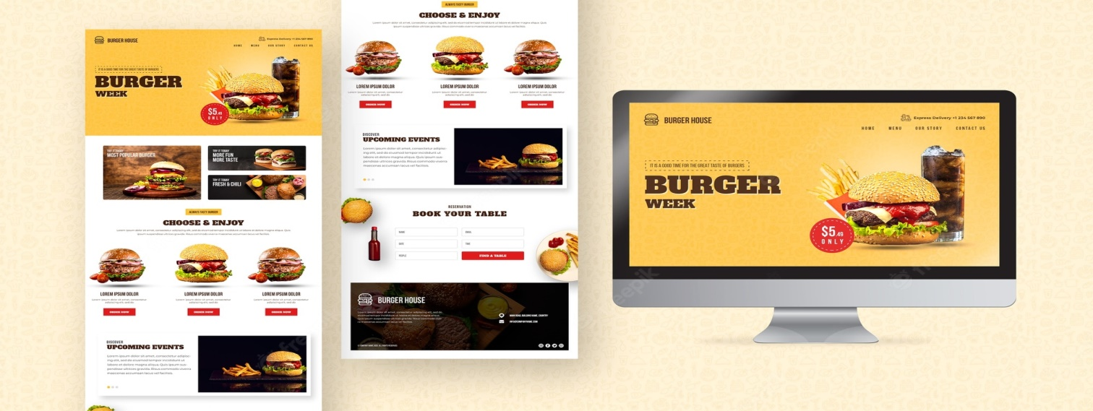
Desenho de Interface

Slide 8
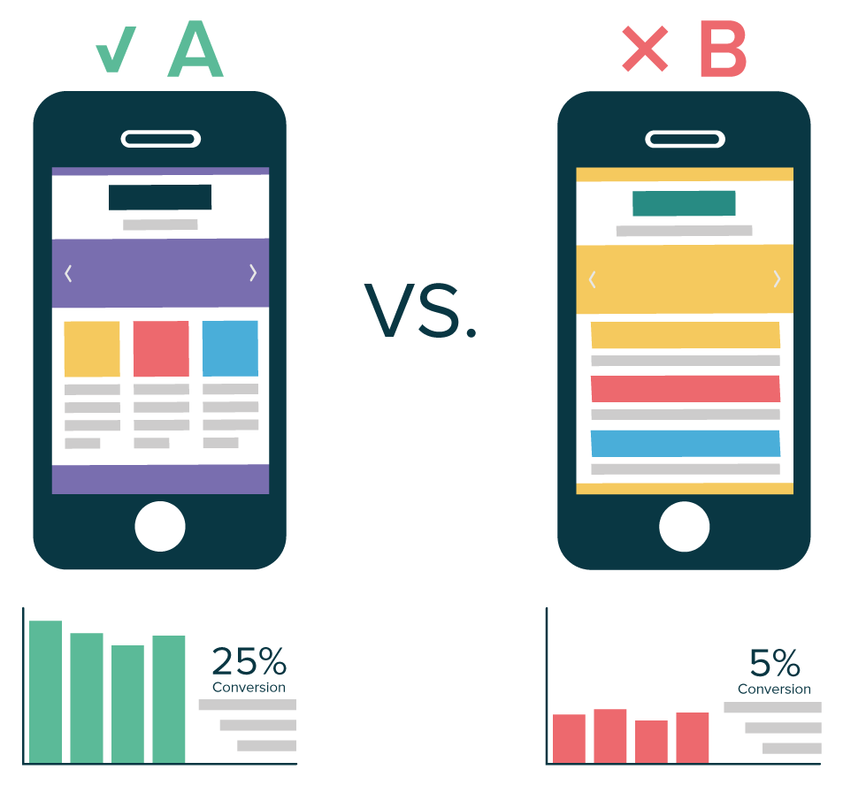
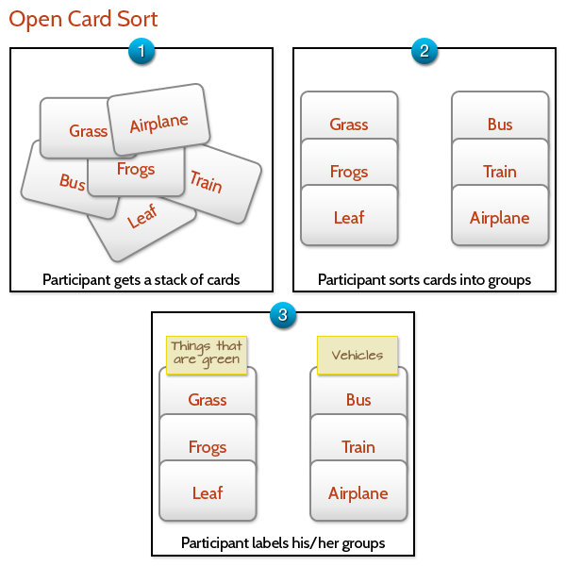
Validação com Usuário

Slide 9
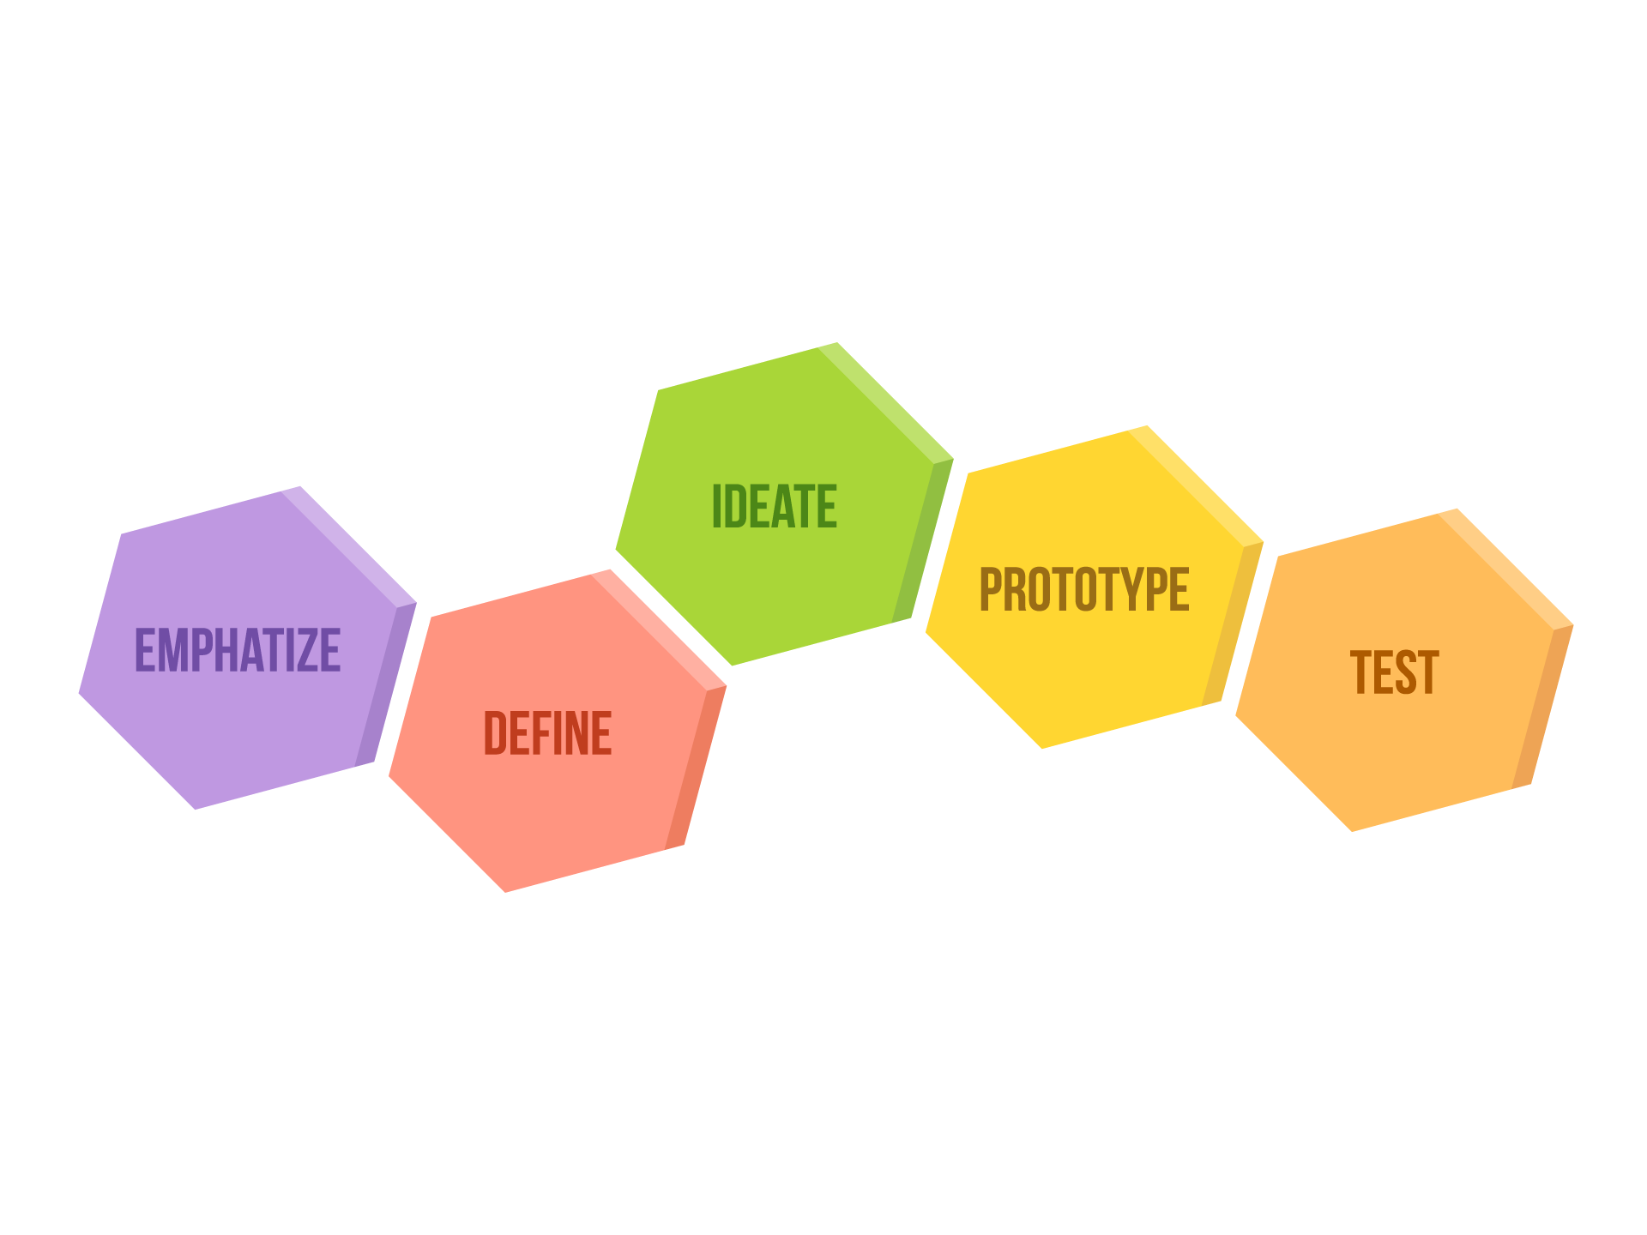
Design Thinking

Slide 10
Design Thinking

Slide 11
Design Thinking
Imersão
Imergir, entender, buscar, pesquisar e aprender sobre a proposta
Descoberta
Ideação
Imergir, entender, buscar, pesquisar e aprender sobre a proposta
Visão
do
Produto
Avaliação
Prototipação
Construção de protótipos para concretizar ou demonstrar os requisitos.

